Slide 1
Работа ЮИД в школе
Знак на дороге как господин, команда ЮИД познакомит вас с ним!
Черновская СОШ
2016-2017гг.

Slide 2
ЮИД Отряд ЮННЫХ ИНСПЕКТОРОВ ДВИЖЕНИЯ

Slide 3
Участник отряда ЮИД
Может быть и организатором, и художником, и музыкантом, и журналистом, и актером, и режиссером, и звукооператором, и оформителем, но прежде всего- знатоком Правил Дорожного Движения

Slide 4
Основные направления работы отряда:
Углубленное изучение Правил дорожного движения, овладения методами предупреждения детского дорожного – транспортного травматизма.
Проведение массово- разъяснительной работы по пропаганде Правил дорожного движения в школе, детских садах.
Участие в смотрах, играх, слетах ЮИД, тематических конкурсах, соревнованиях, праздниках, викторинах по ПДД.

Slide 5
Название отряда: «Стоп!»
Эмблема отряда
Девиз отряда: «Стойко и требовательно охраняем пешеходов!»

Slide 6
Наша работа:

Slide 7
Проводим инструктажи начальной школы «Безопасный путь домой»

Slide 8
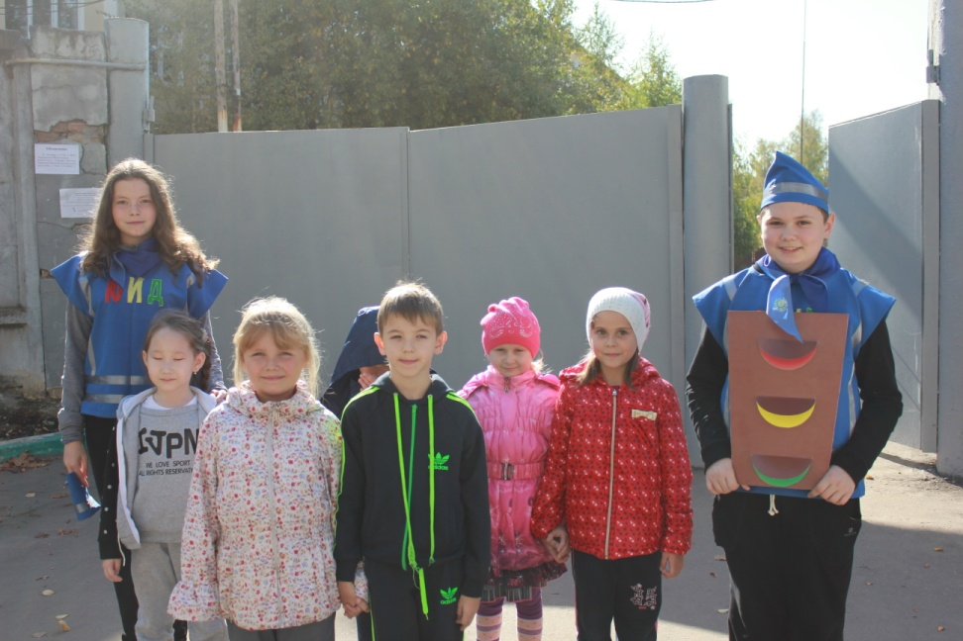

Slide 9
Проводятся игровые программы. «Веселый перекресток»

Slide 11
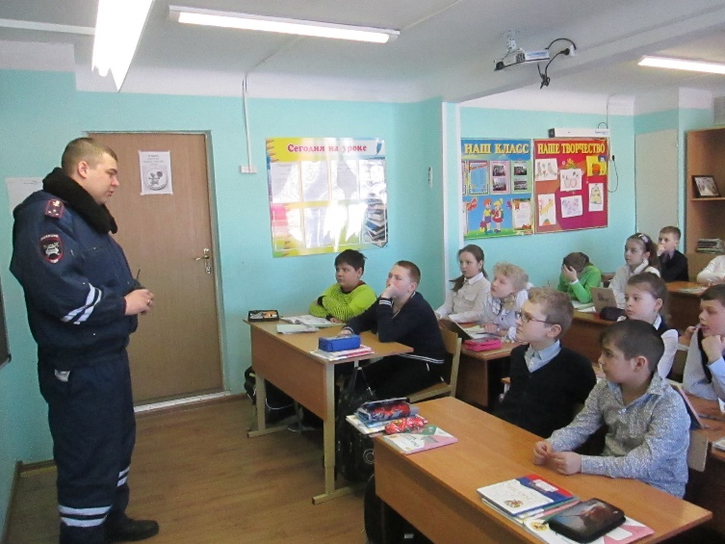
Встречаемся с инспектором ГБДД

Slide 12
Устраиваем Праздники по ПДД «Зеленый огонек»

Slide 14
Проводим классные часы

Slide 15
Играя обучаем.

Slide 17
Мы помощники и товарищи

Slide 18
Оформляем стенды, и организуем конкуры.

Slide 19
«За безопасность движения» « ЮИД в действии» Школьный уголок: «Безопасная дорога»

Slide 21
Каждый год принимаем участие в Марафоне творческих программ по БДД. Выступление агитбригады «Стоп!» на районном конкурсе.

Slide 24
Спасибо за внимание!

